Slide 1
Créer un client WCF
Mais pas encore de chiffre d’affaires

Slide 2
Contenu de la section
Générer le proxy automatiquement
Générer le proxy manuellement
Faires des appels asynchrones
Débugger un service WCF hébergé avec IIS
Débugger un service WCF hébergé dans un application console
Gérer les exceptions coté client

Slide 3
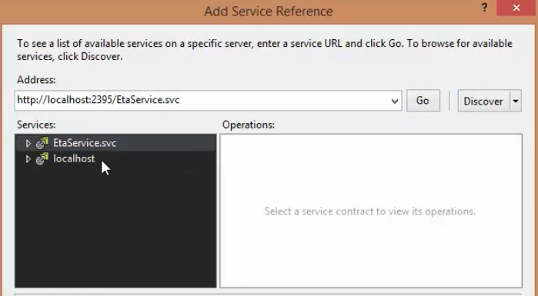
Créer le client automatiquement
AddServiceReference

Slide 4
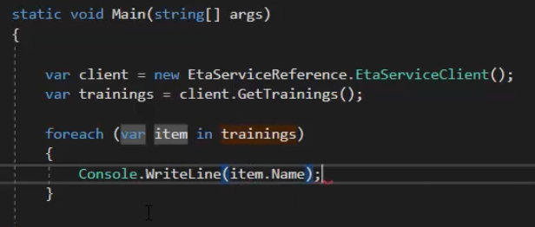
Créer le client automatiquement
Le code nécessaire pour appeler le service est généré automatiquement
Il ne reste qu’a appeler le client généré :

Slide 5
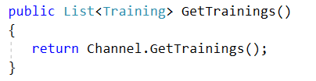
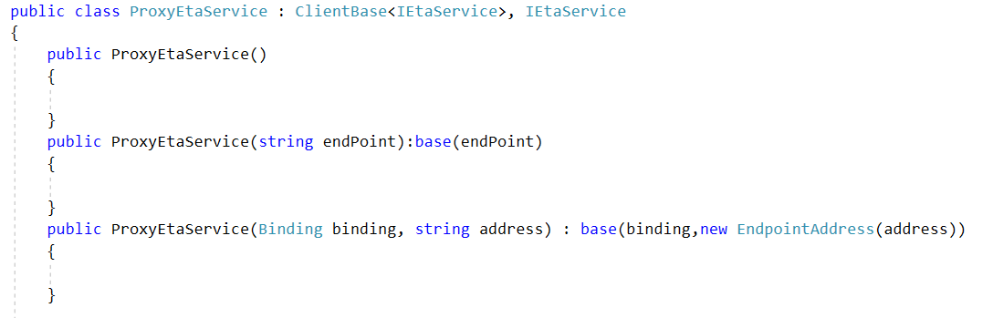
Créer le client manuellement
Créer une classe qui dérive de
Implémenter les méthode en utilisant Channel

Slide 6
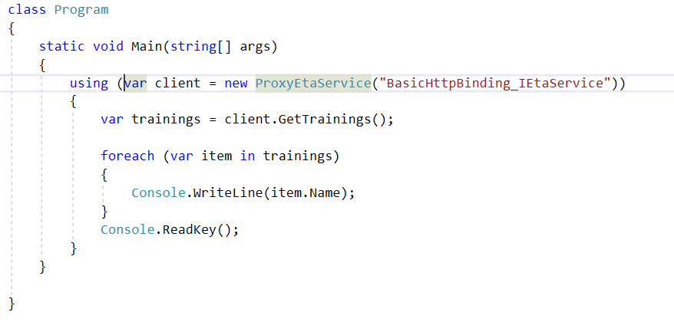
Créer le client manuellement

Slide 7
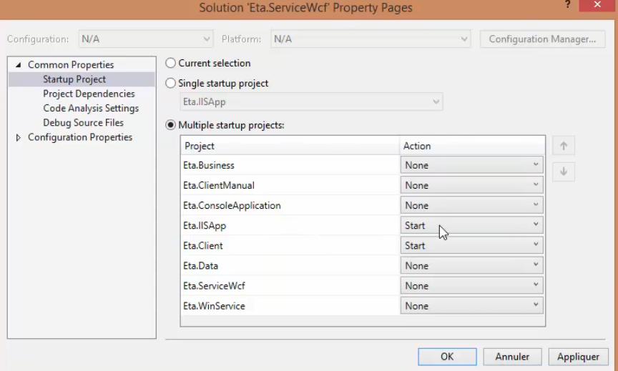
Débugger le service et le client en même temps
Clic droit sur Solution > Propriétés > Multiple StartUp Projects
Selectionner le client et le service avec Start.

Slide 8
Projet Pendu : Créer le client
Créer le client WCF et tester que le client et le service fonctionnent

Slide 9
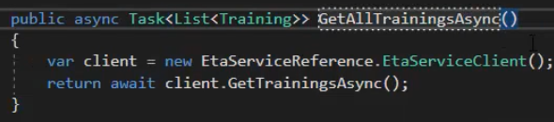
Appels asynchrones
Il est possible d’appeler notr service de manière asynchrone. Ex :

